Slide 1
校友邦实习实践平台操作指南
学 生 篇
www.xybsyw.com

Slide 2
登录指南
目 录
content
小程序操作指南
PC操作指南

Slide 3
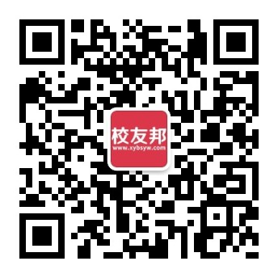
小程序登录
方式一：扫描“校友邦”公众号二维码，点击菜单栏“签到+周志” 可快速进 入校友邦小程序
方式二：微信小程序搜索校友邦获取校友邦小程序

Slide 4
电脑端登录
电脑端登录
在浏览器中打开www.xybsyw.com
选择“学生登录”
输入账号和密码（账号和密码与小程序一致）
登录
说明：除实习报告与实习成绩鉴定表外，其他均可在小程序完成

Slide 5
登录指南
目 录
content
小程序操作指南
PC操作指南

Slide 6
主要步骤
1. 注册认证
2. 查看实习任务报名
3. 签到
4. 提交周日志
5. 实习评价
6. 玩转校友邦：推荐、校友圈、求职
7. 在线帮助中心

Slide 7
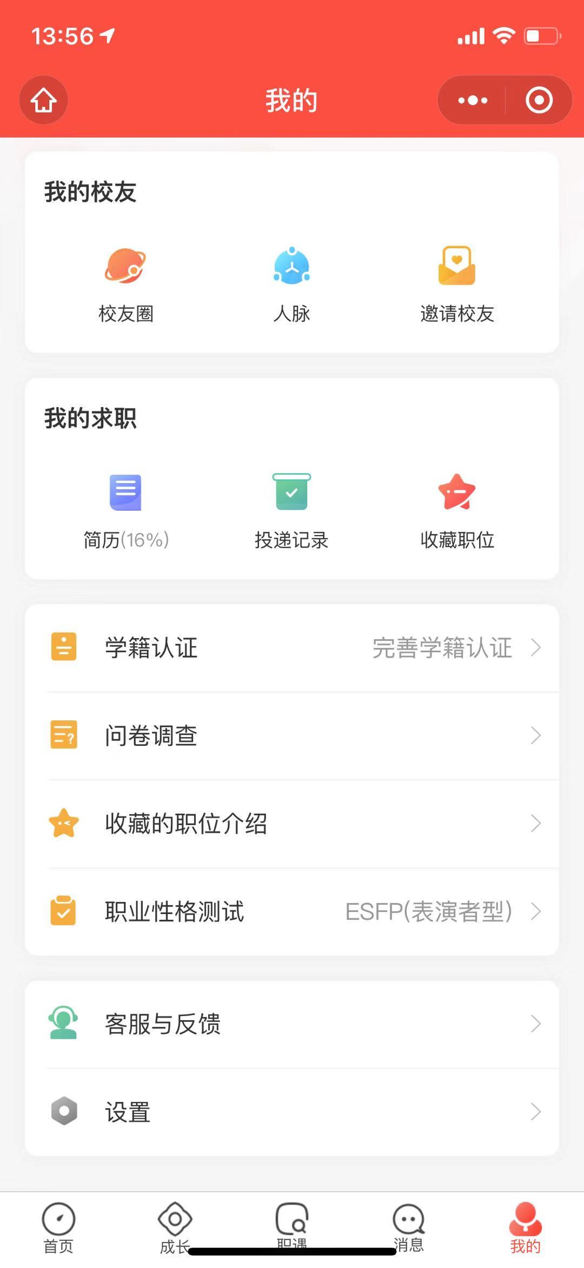
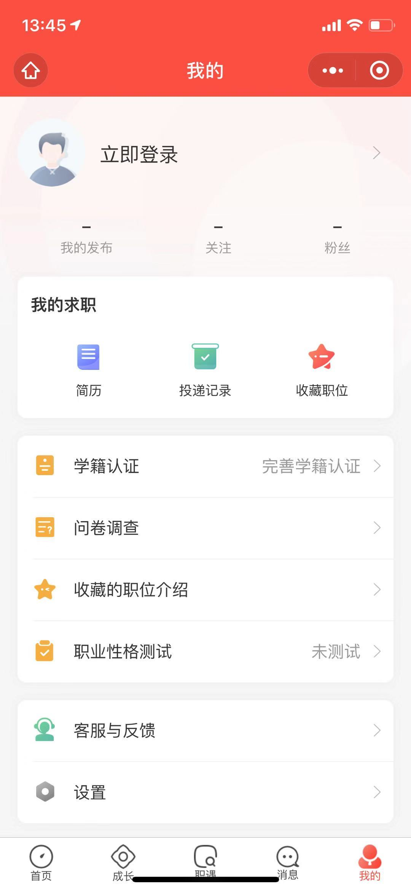
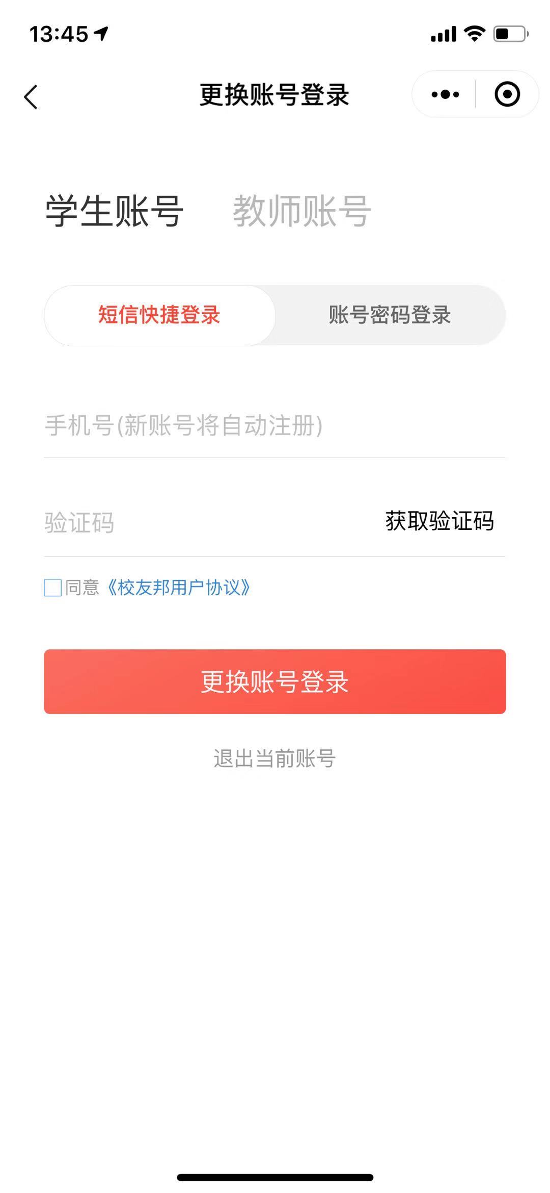
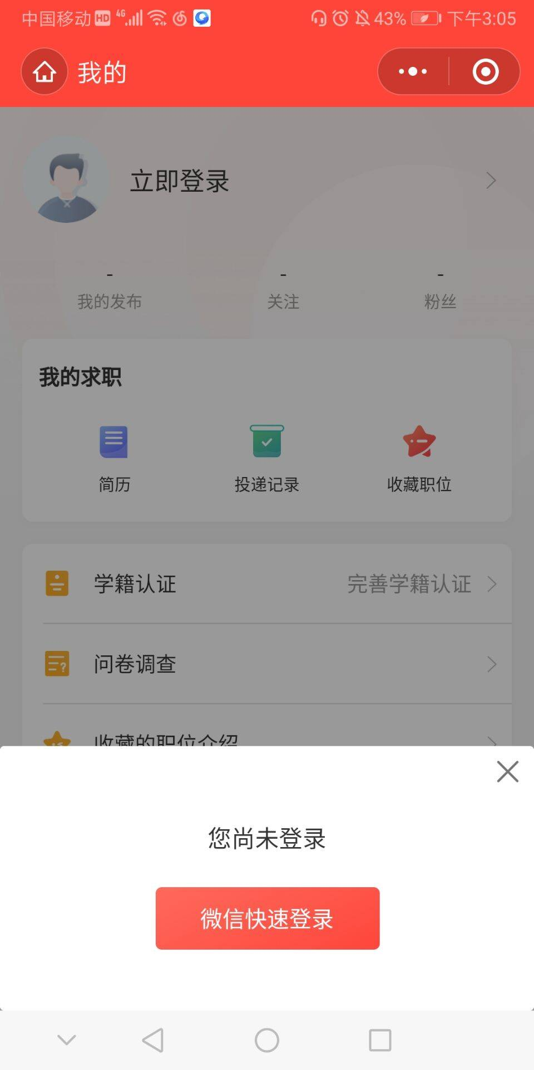
注册认证
路径：注册，我的→立即登录→微信登录或输入手机号、短信验证码注册
认证，学籍认证→录入学籍信息“立即认证”

Slide 8
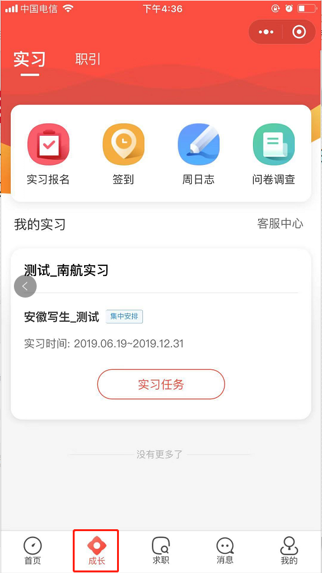
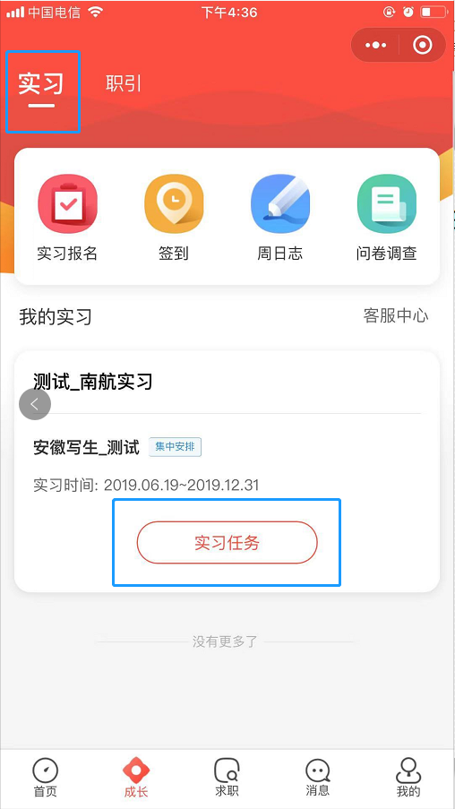
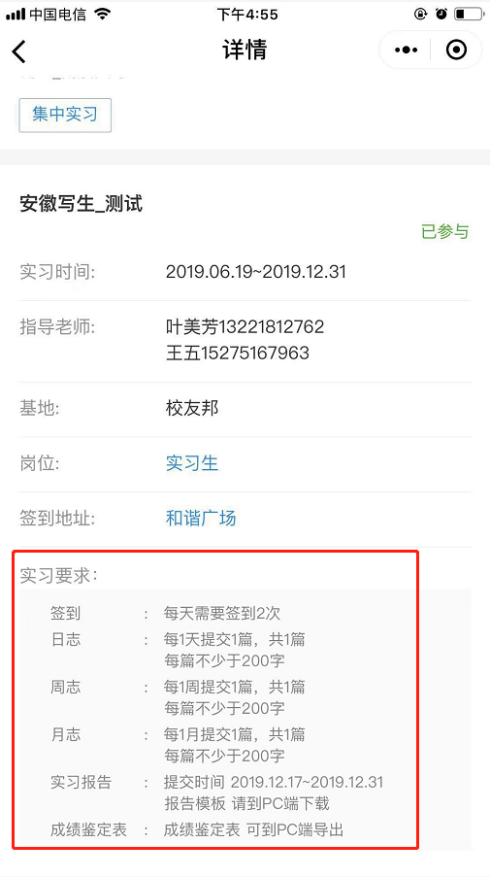
查看实习任务报名
路径：查看实习任务，成长→实习→ 实习任务→查看详情（老师设置的要求都在里面哦）
学籍认证成功进入实习模块
实习任务的详细要求在这里
成长模块在底部哦

Slide 9
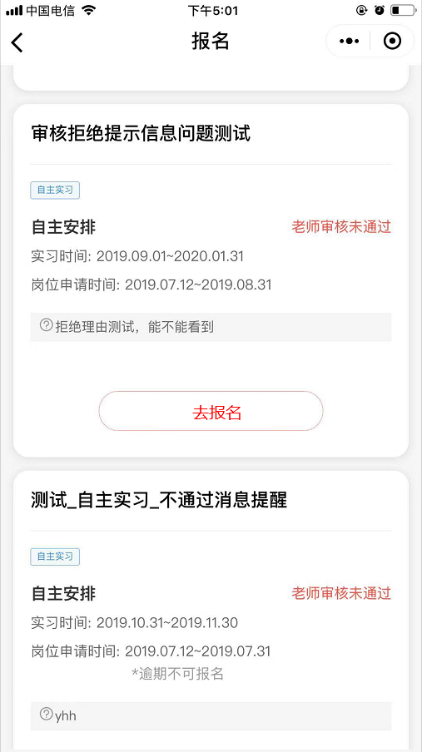
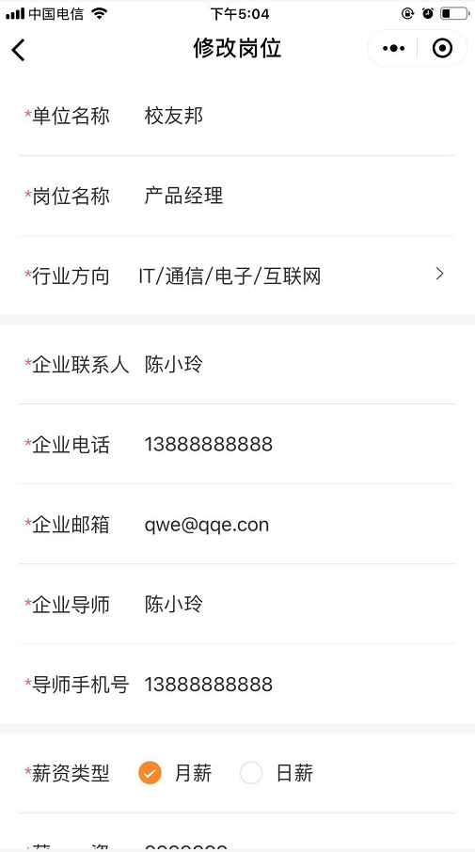
实习报名-自主实习
路径：实习报名，成长→实习任务→自主安排→ 去报名→ 填写相关岗位信息 提交岗位申请
点击去报名填写岗位详情
进入实习计划进行报名

Slide 10
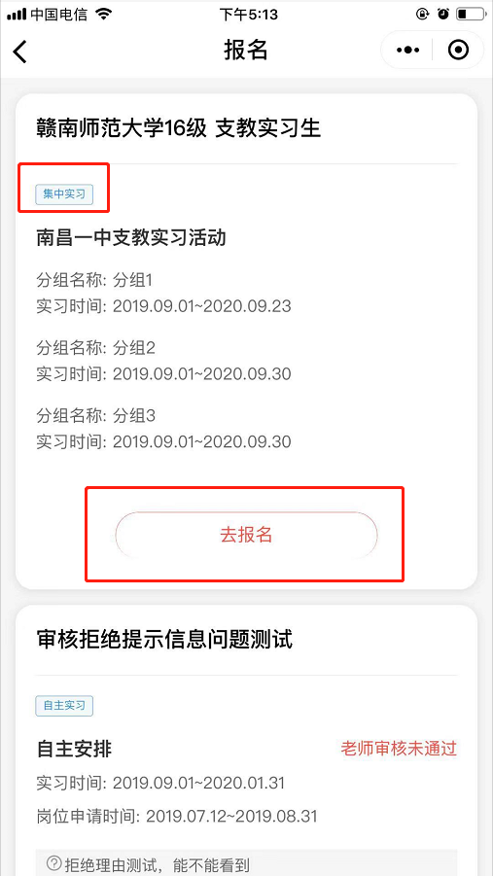
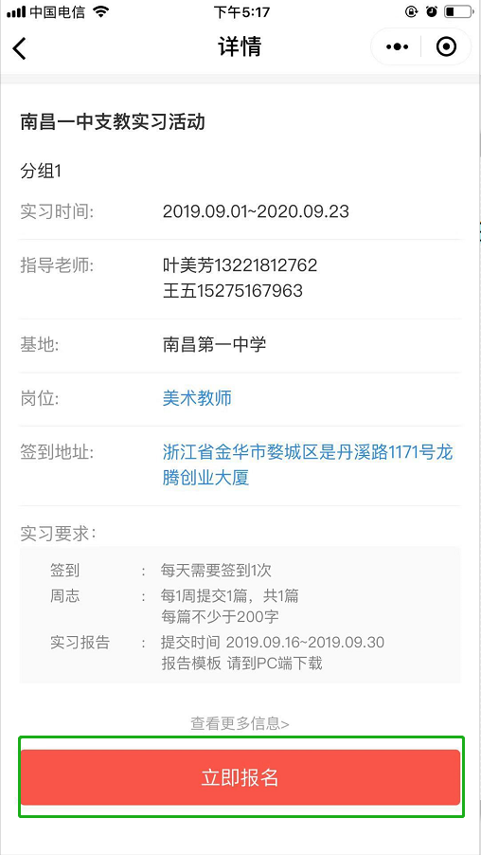
查看实习任务报名(集中实习）
路径：实习报名(集中实习)，成长→ 实习任务→集中实习→报名
如果显示未邀请,即您不在集中实习的学生范围内,可联系管理员老师处理
点进去报名进入报名详情
点击立即报名进行报名

Slide 11
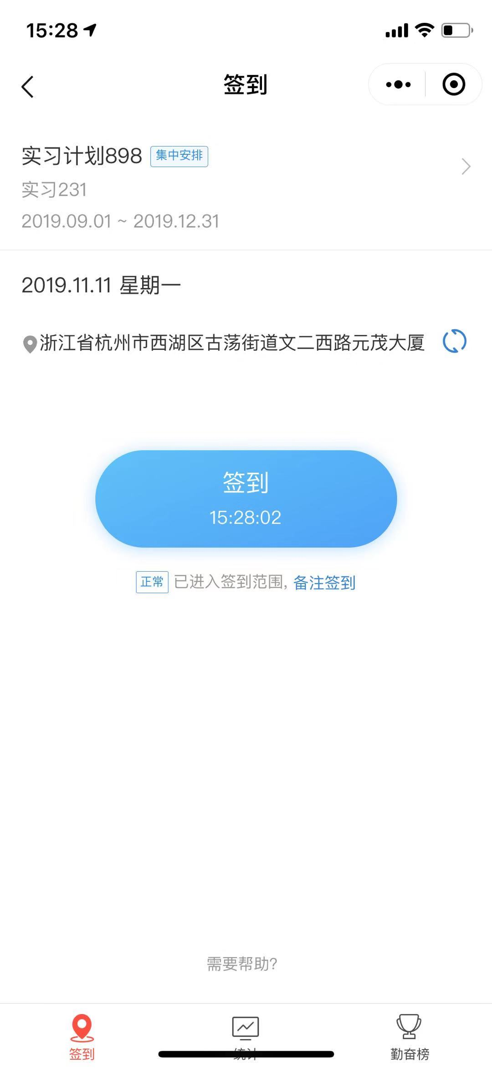
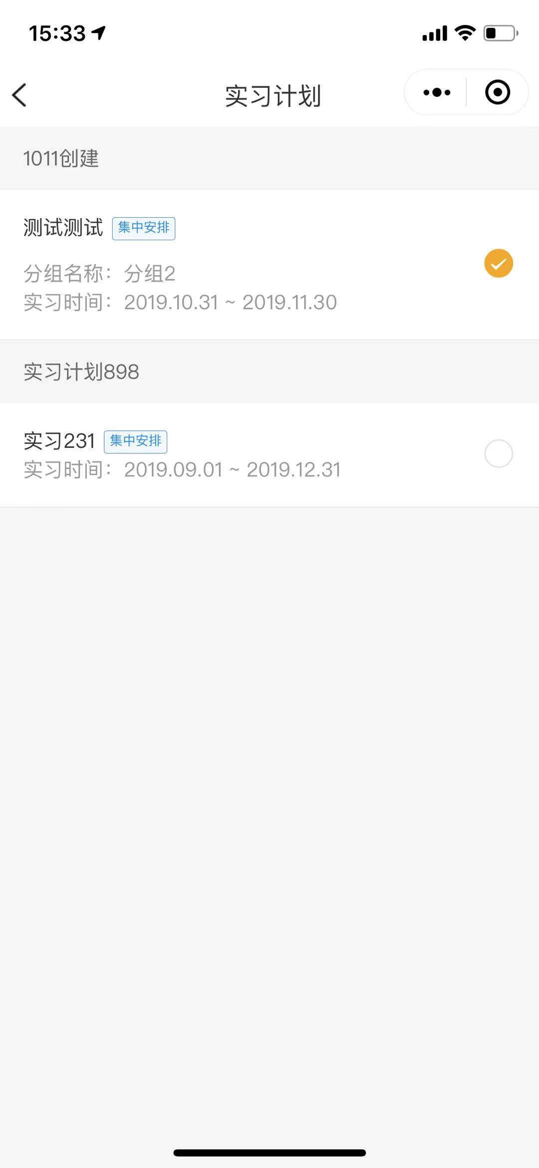
签到（如设置无需签到可忽略）
路径：签到，成长→实习→ 签到
点击实习计划可勾选计划
点击签到

Slide 12
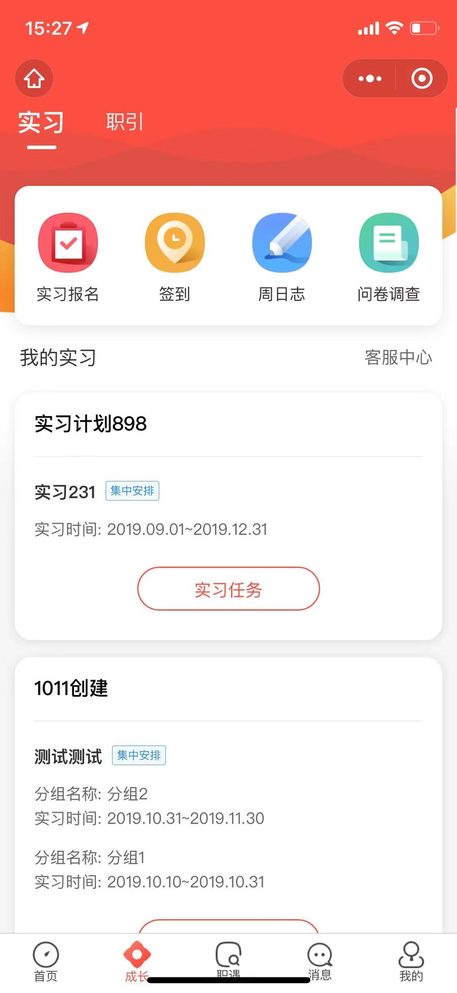
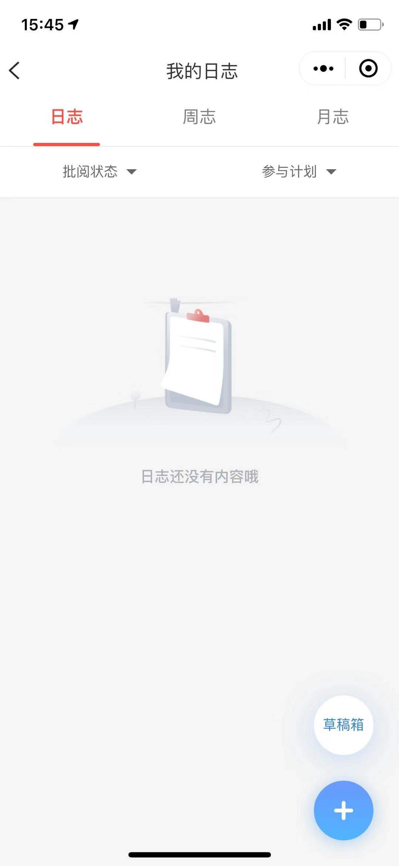
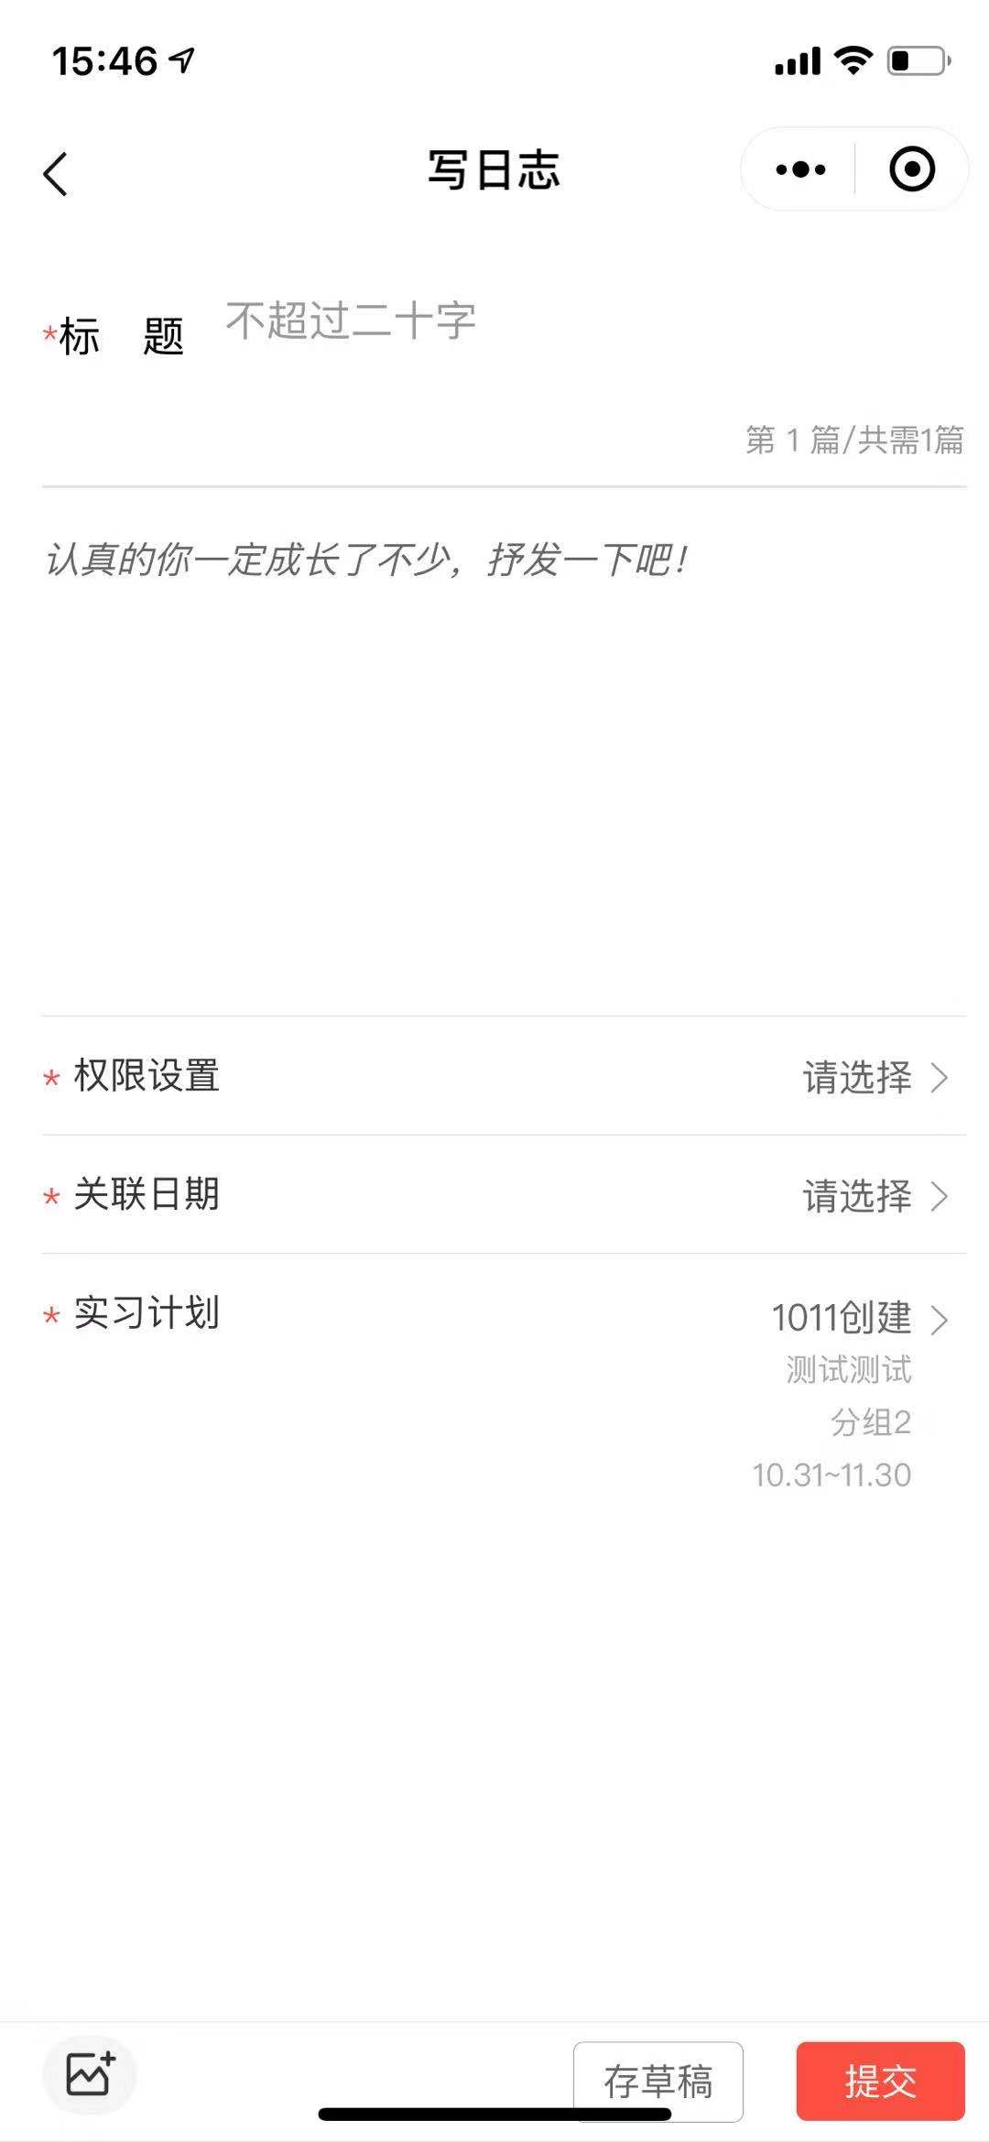
提交周日志
路径：提交周日志，成长→实习→ 周日志→选择月/周/日志
草稿箱在这里哟~~
关联日期必须在实习时间范围内

Slide 13
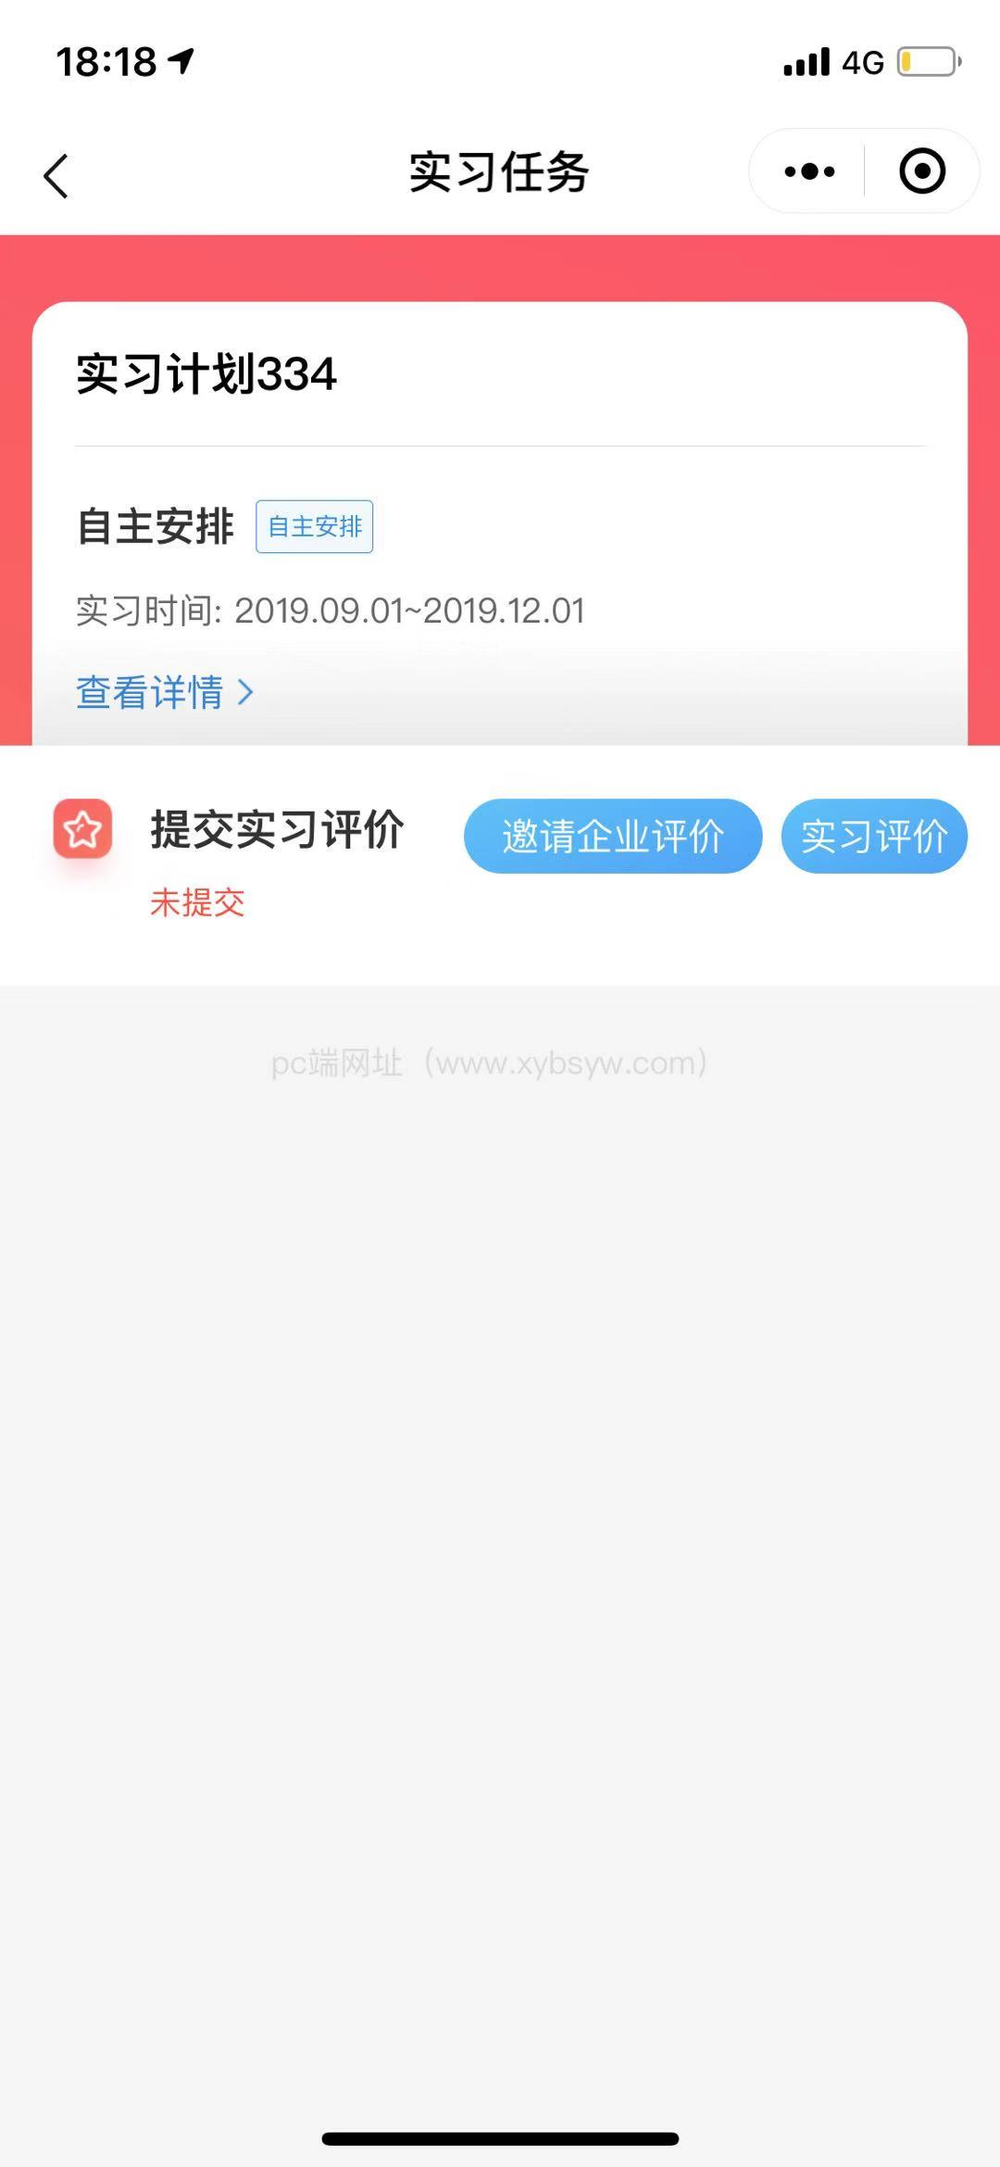
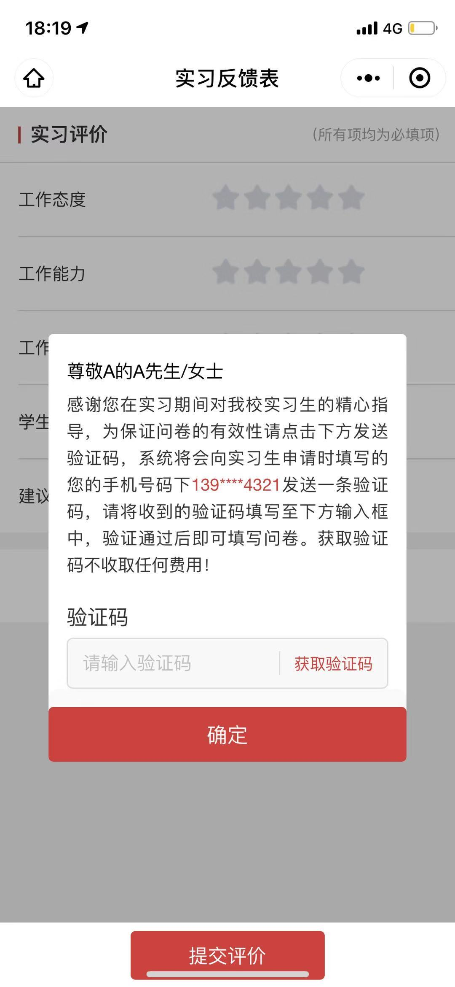
实习评价1-企业评价
路径：实习评价，成长→实习→实习任务→实习评价
企
业
导
师
验
证
码
通
过
评
价

Slide 14
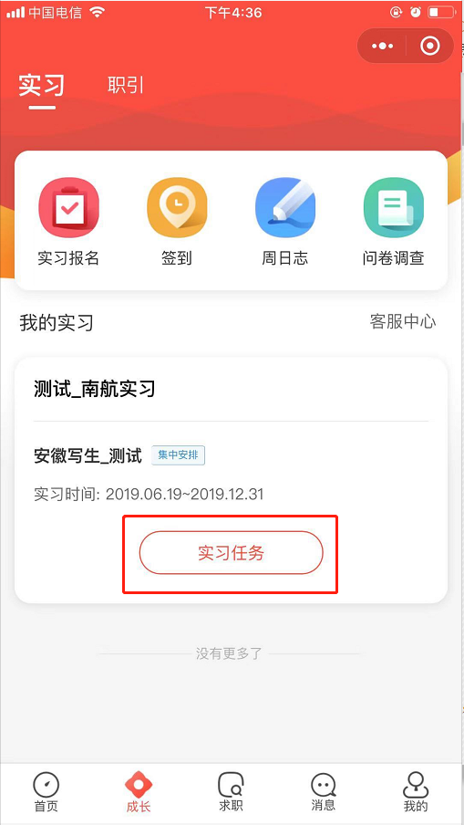
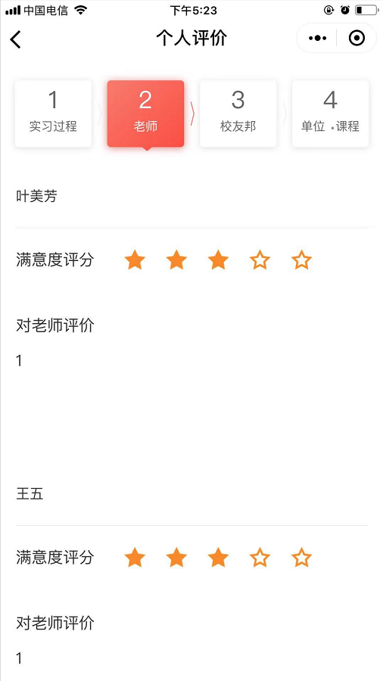
实习评价2-对实习过程、老师的评价等
路径：实习评价，成长→实习→实习任务→实习评价

Slide 15
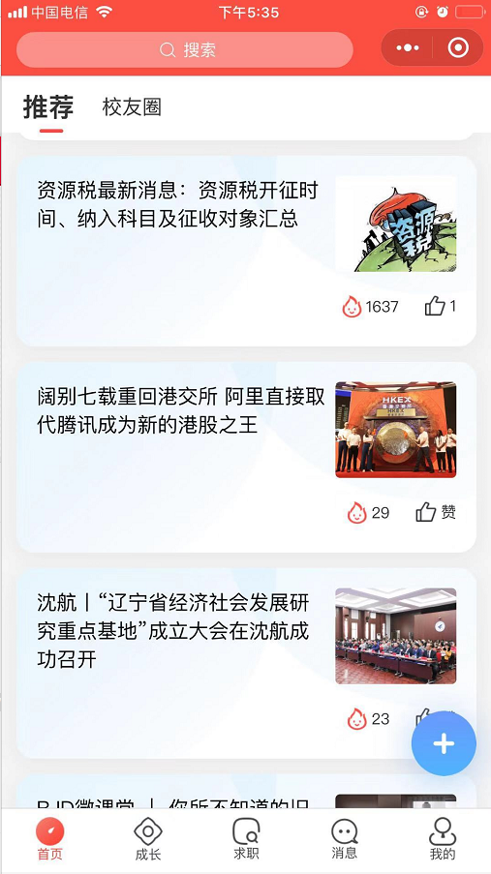
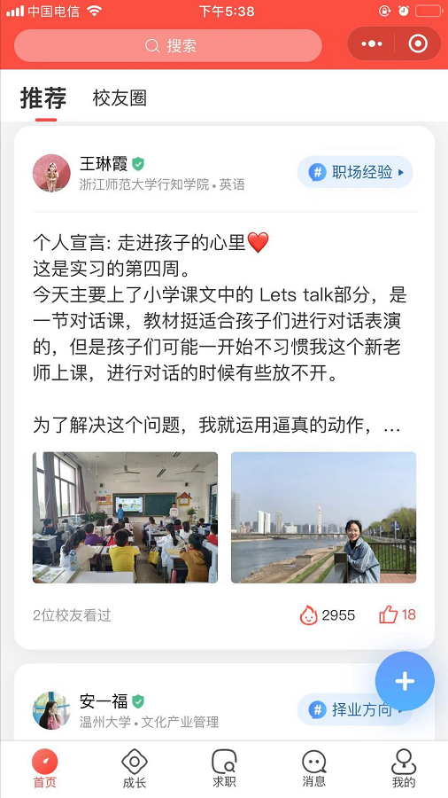
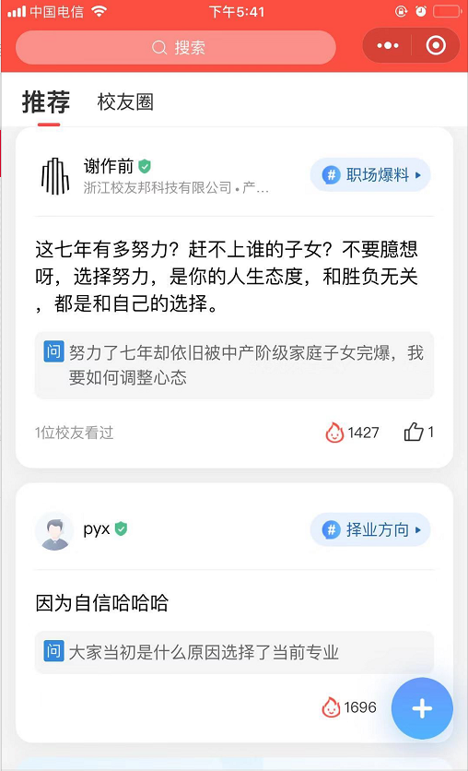
玩转校友邦-推荐
行业资讯
学子动态
校友问答

Slide 16
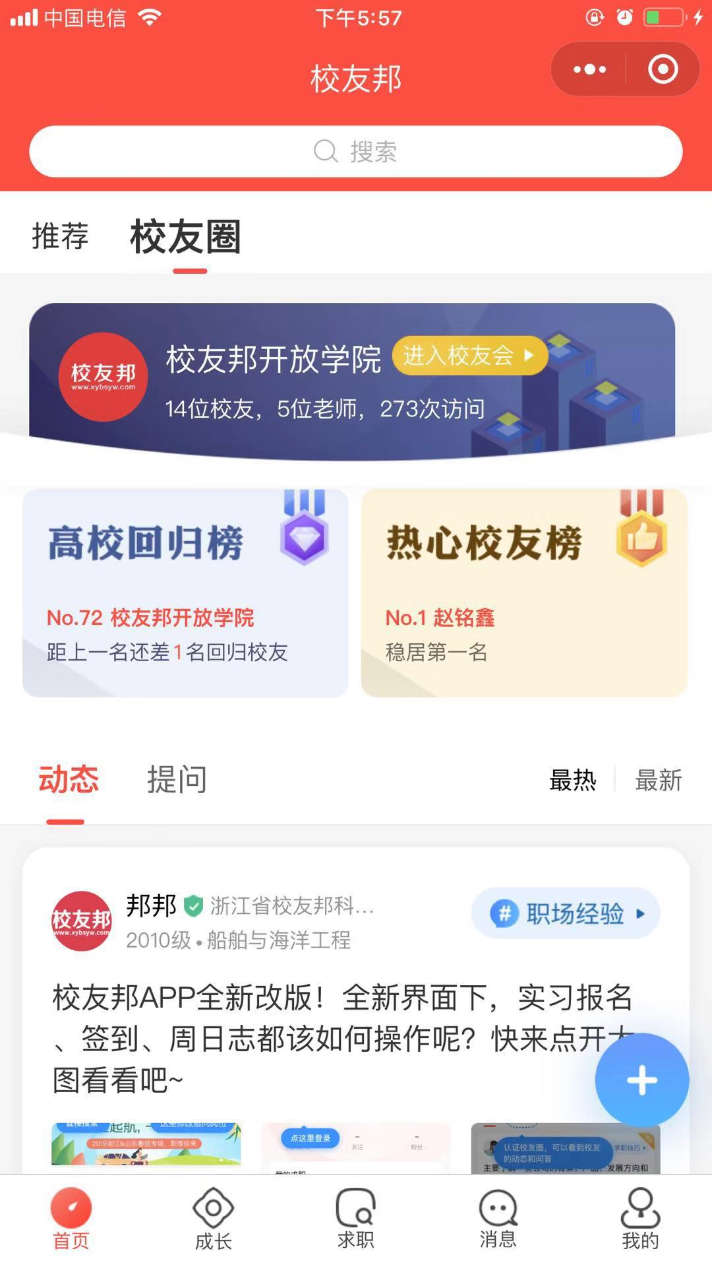
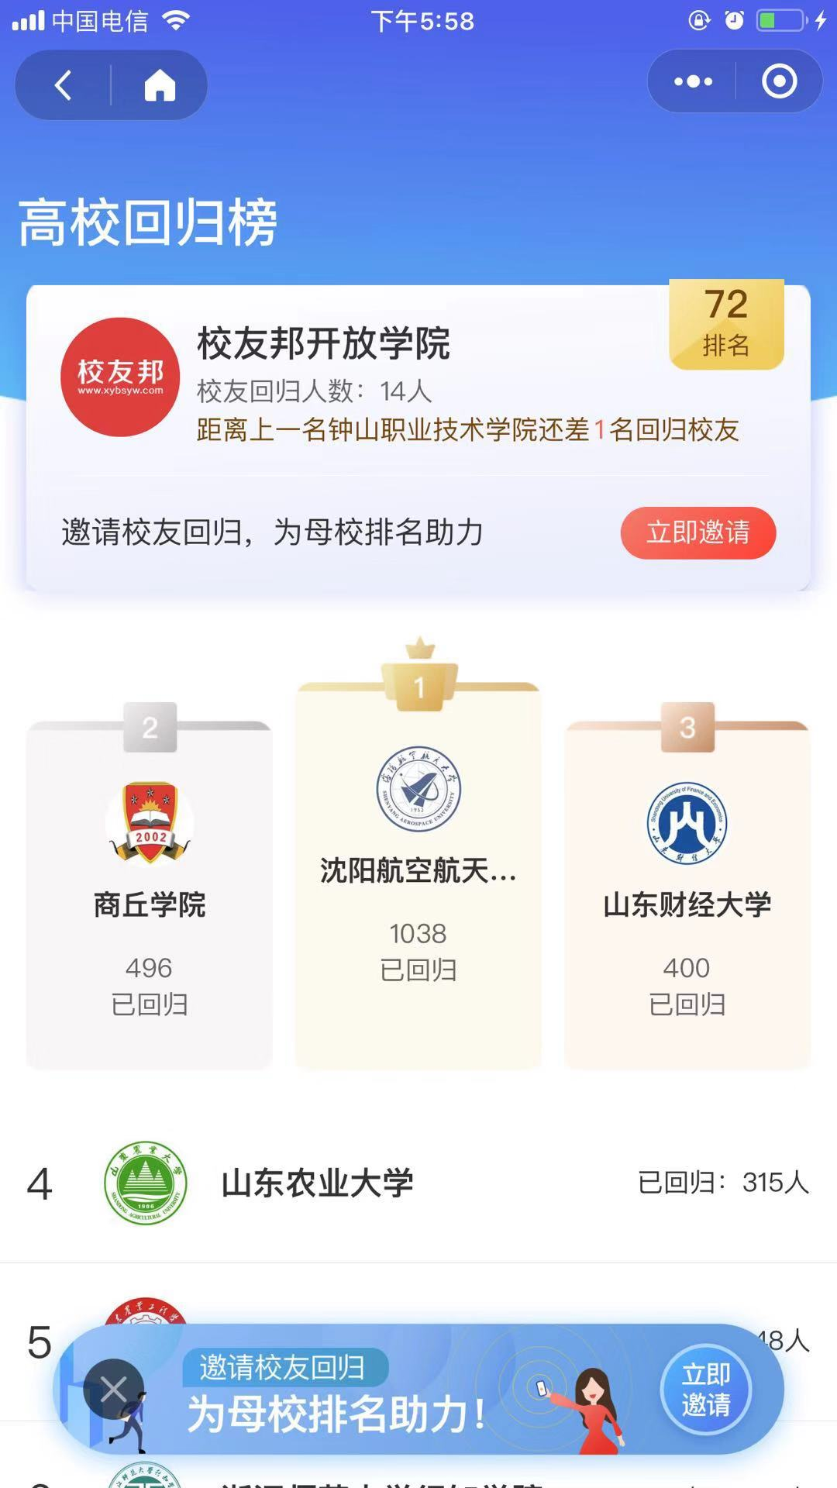
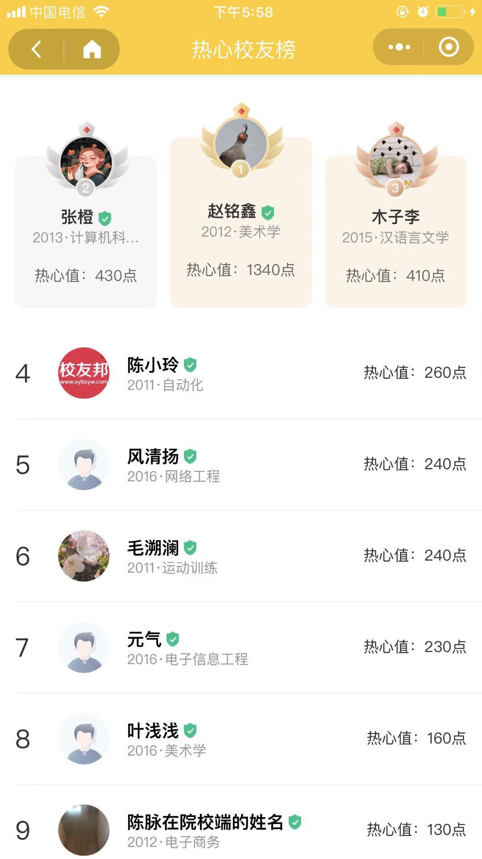
玩转校友邦-校友会
校友圈
高校回归榜
热心校友邦

Slide 17
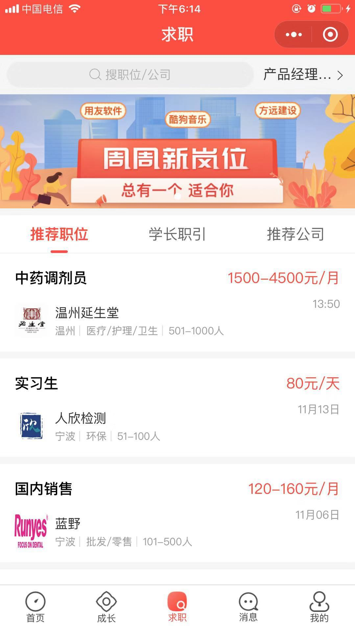
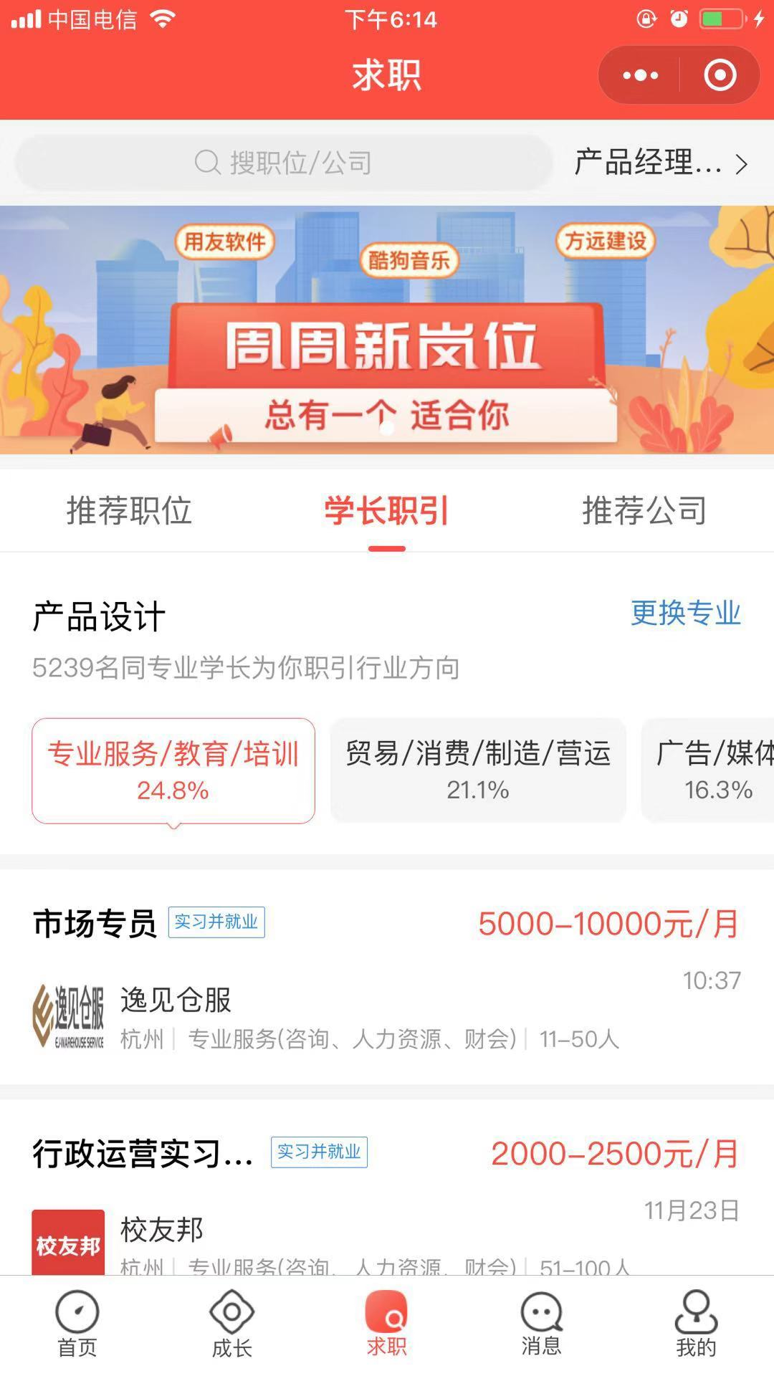
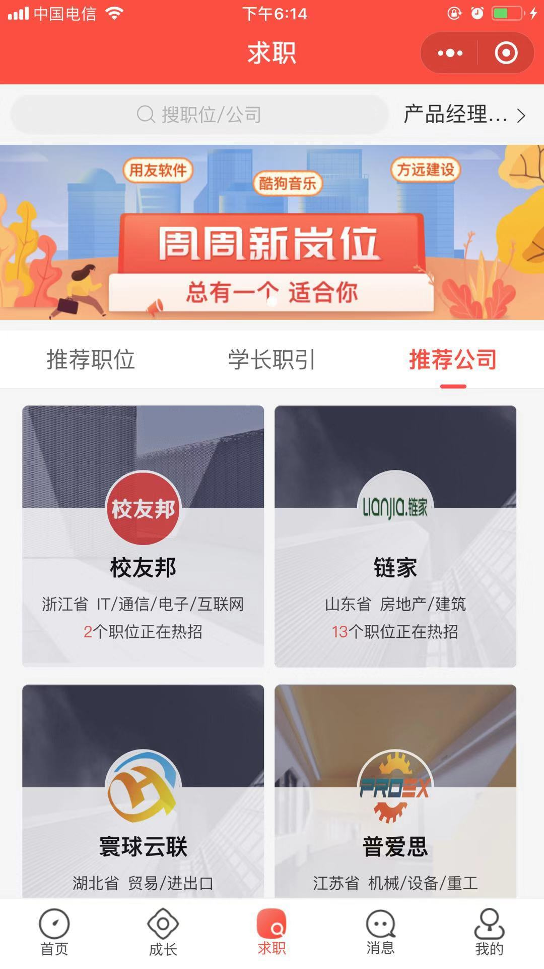
玩转校友邦-求职
意向岗位精准推送
专业校友去向一目了然
名企推送

Slide 18
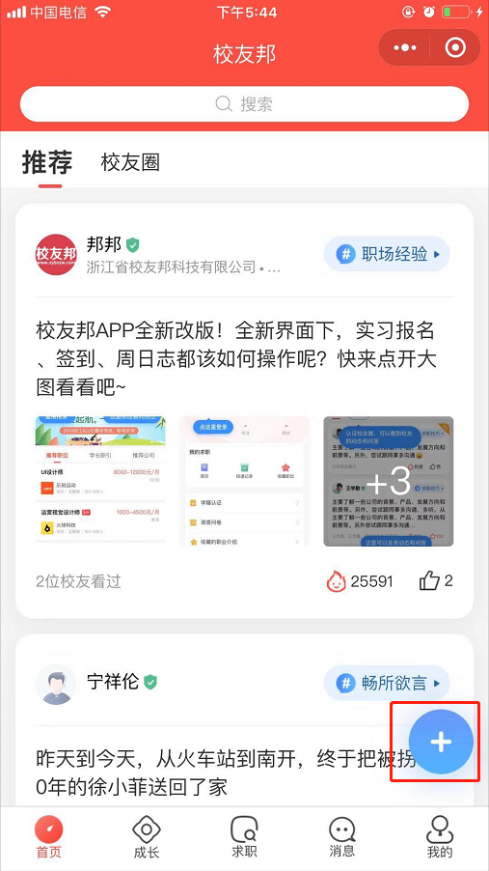
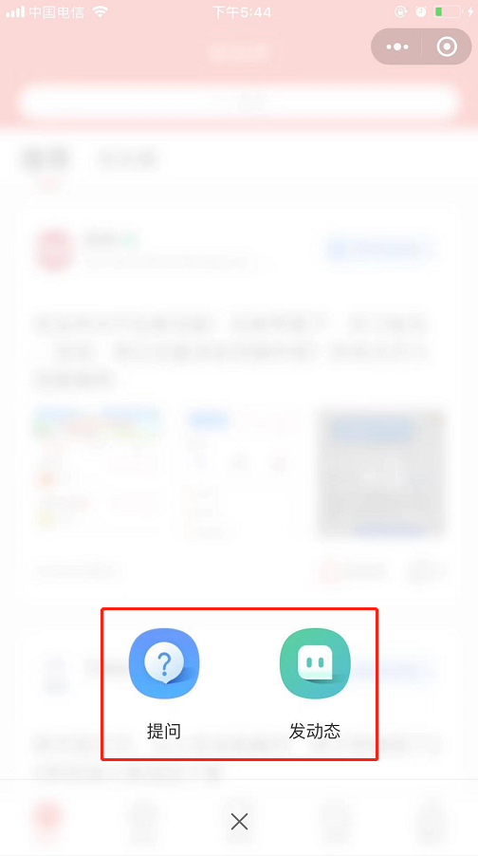
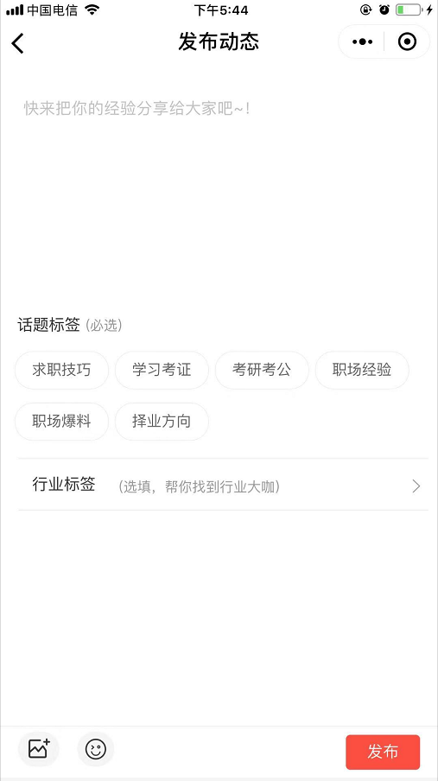
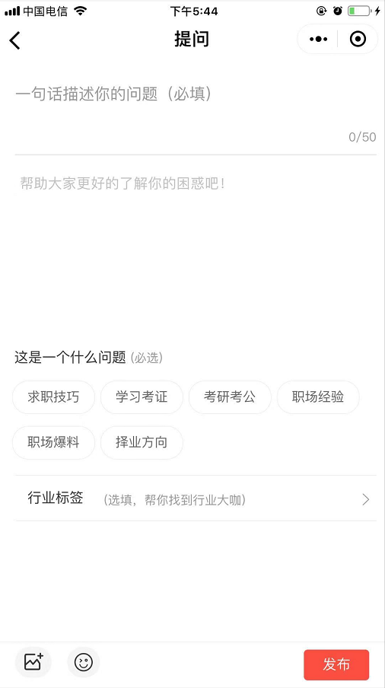
玩转校友邦-内容发布
点击发布内容
选择内容发布类型
选择动态
提问发布

Slide 19
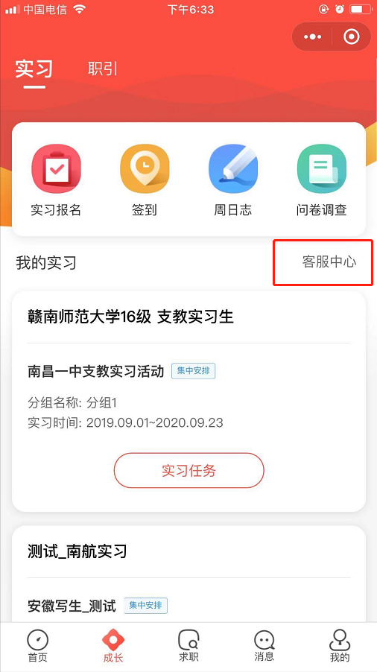
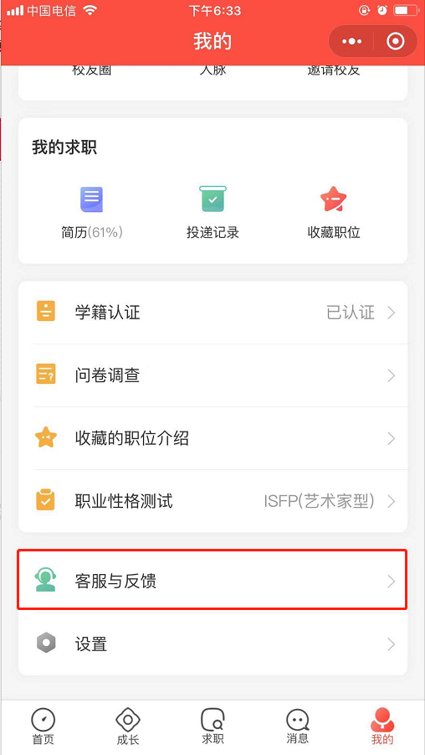
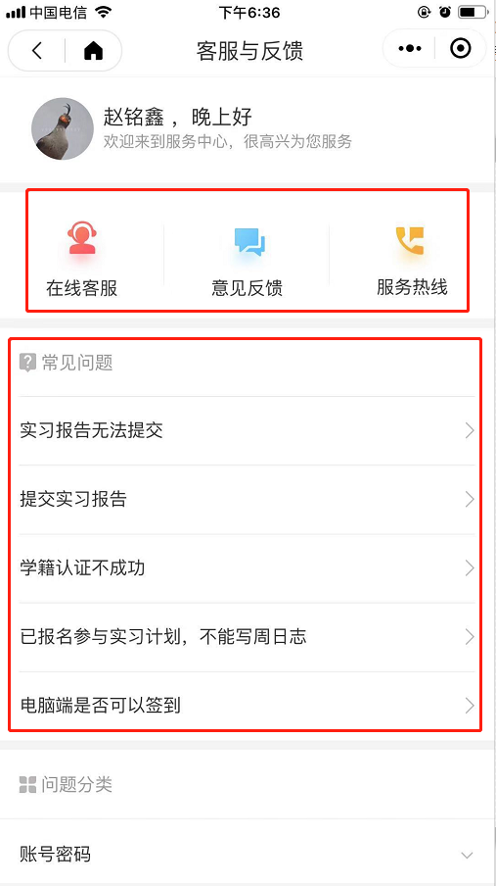
在线帮助中心
快捷入口
常见问题
实习模块客服中心入口
我的-客服与反馈入口
客服中心

Slide 20
登录指南
目 录
content
小程序操作指南
PC操作指南

Slide 21
主要步骤
1、提交实习报告 2、实习手册导出
3、成绩鉴定表

Slide 22
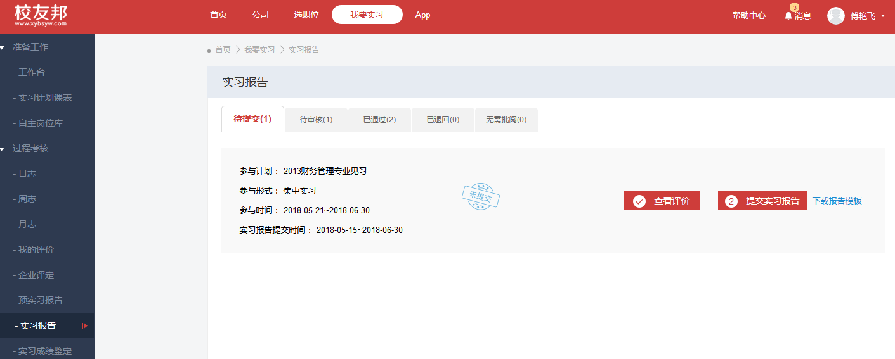
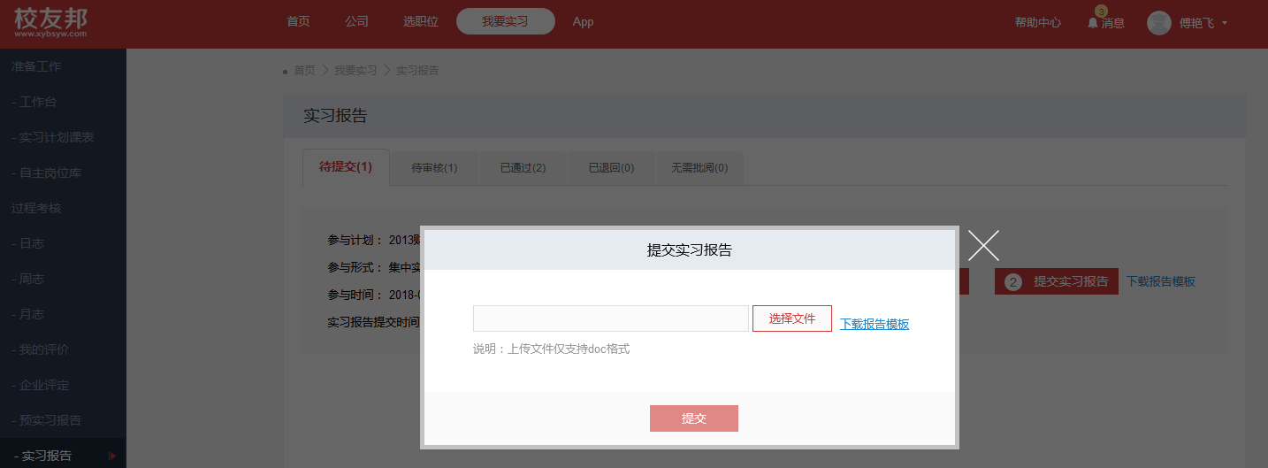
PC操作指南-提交实习报告
路径：提交实习报告，我要实习→实习报告→下载报告模板→上传
实习报告
下载报告模板
模板内写完 报告--上传

Slide 23
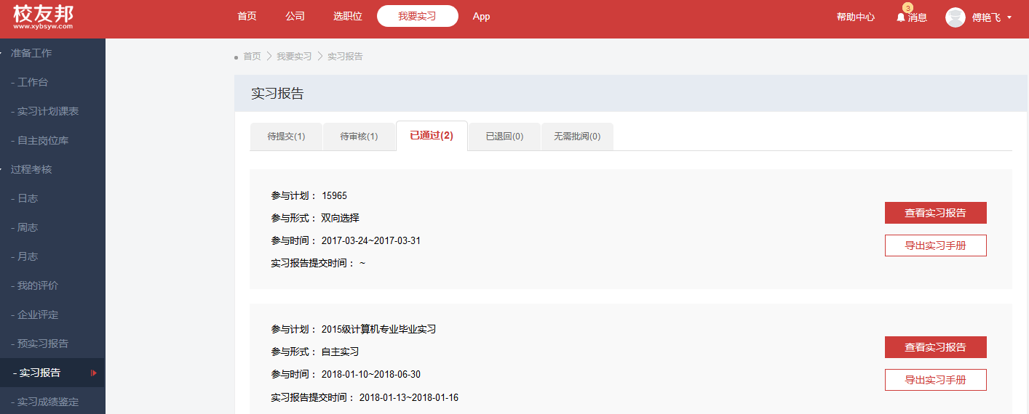
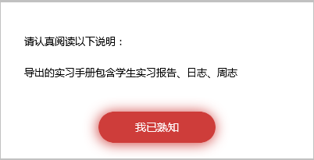
PC操作指南--导出实习手册
路径：下载实习手册，我要实习→实习报告→已通过→导出实习手册
选择“已通过”
实习报告
导出实习手册

Slide 24
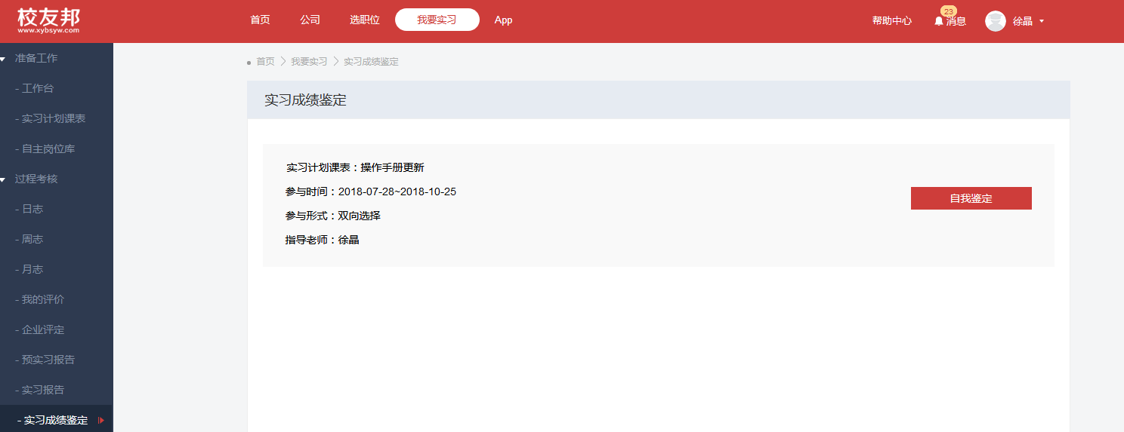
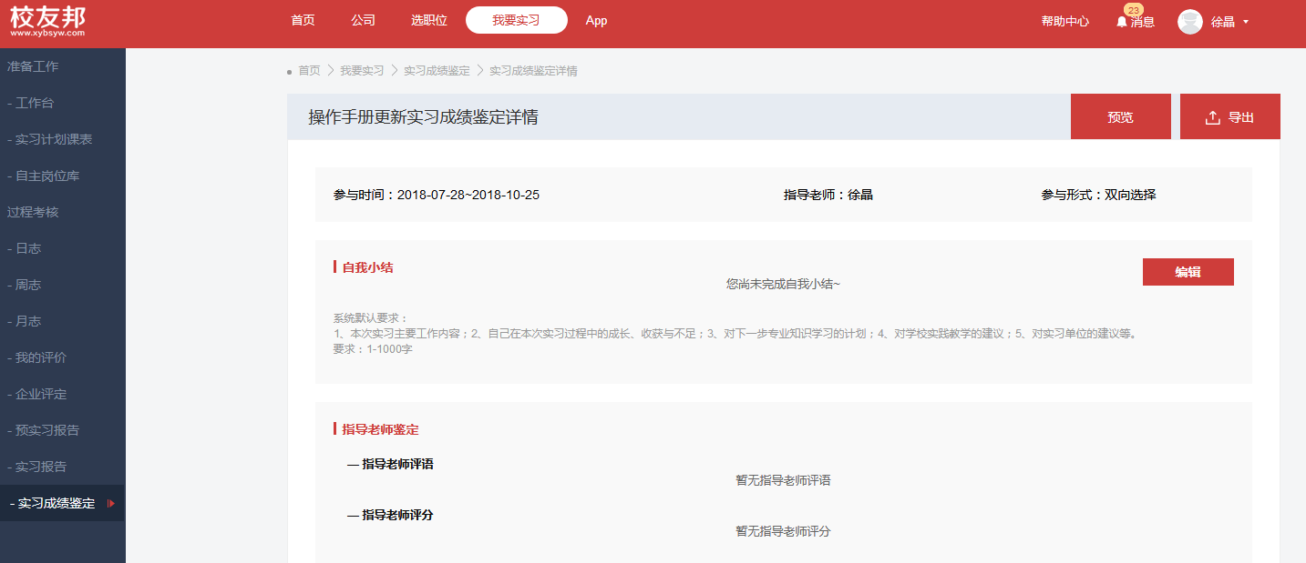
PC操作指南--实习成绩鉴定
路径：成绩鉴定表，我要实习→实习成绩鉴定表→完成老师设置的鉴定项→导出实习成绩鉴定表
实习成绩鉴定
自我鉴定
根据提示编辑自我小结
鉴定项目由学校老师配置是否需要
鉴定完成导出鉴定表打印带去实习企业盖章上交学校

Slide 25
平台有24小时自助服务：机器人+帮助中心
平台值班服务（8:30-22:00）：
0579-82722068 17757972178
谢谢

